Slide 1
CABI Bilgi Kaynaklarında Yenilikler;
E-kitaplar, E-arşivler ve Referans kaynakları
Clodagh Corcoran&Merve Okur

Slide 2

CABI Nedir?
CABI kâr amacı gütmeyen, alanında otoriter ve profesyonel bilgi sağlayan uluslararası bir organizasyondur.
Yaşam için Bilgi
Notes:
Publishing:
Research databases, Books and
Internet Resources
Knowledge Management projects
International Development:
Commodities
Invasive Species
Knowledge for Development
Bioservices

Slide 3
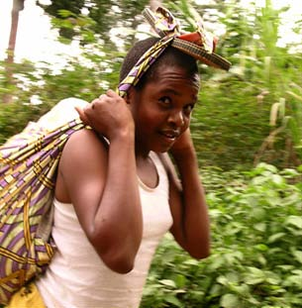
Misyonumuz
CABI, tarım ve çevre sorunlarını bilgi ve bilimsel tecrübe sağlayarak çözer ve dünya çapında insanların hayat standartlarını geliştirmeyi amaçlar.
Yaşam için Bilgi

Slide 4
CAB Abstracts
2010 Yenilikleri
  Uygulamalı yaşam bilimleri için temel kaynak – tarım, ormancılık, hayvan ve veterinerlik bilimleri, toprak bilimi, ve beslenme, çevre ve turizm
  +6.3 milyon kayıt
  Her yıl 330.000 kayıt
  7374 süreli yayın, 116 ülkeden 50 dilde
  +102.500 tam metin kayıt, %75’i benzersiz!
Notes:
Records added: vs 305k in 2009
Serials count – new = including 328 new serials in 2010
FT = 34k added in 2009 = from over 400 journals plus conferences – over 80% non-open access. 10% message

Slide 5
CAB Abstracts
Tam Metin– Konu Kapsamı

Slide 6
CAB Abstracts
Coğrafik Kapsam

Slide 7
CAB Reviews
Tarım, Veterinerlik Bilimi, Beslenme, Doğal Kaynaklar
  CAB Abstracts’tan Tam Metin Kayıtlar
  500+ Review (Tüm konu alanlarında)
  Her yıl 100 yeni Review
  Tümü hakemli içerik
  “Yeterli su olmadan yeterli yiyecek üretimi”
  “Tıbbi ve Aromatik bitki yetiştirme”

Slide 8
CABI Compendia
Ansiklopedik Referans Araçları
Ansiklopedik Bilgiler
Öğrenme araçları
Aynı platformda görüntü, harita ve tam metin bilgileri birleştirerek sunar.
Çevrimiçi kaynaklar
      Crop Protection (Bitki Koruma)
      Animal Health and Production (Hayvan Sağlığı ve Üretimi)
      Forestry (Ormancılık)
      Aquaculture (Su kültürü)

Slide 9
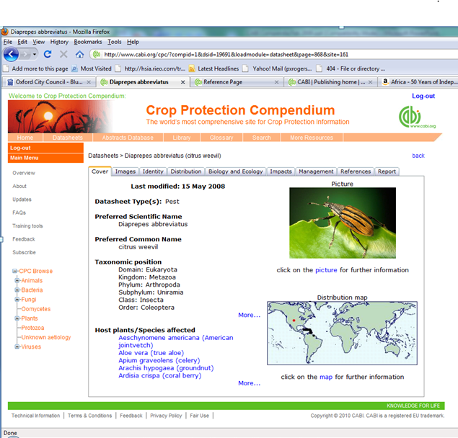
Crop Protection
Diaprepes abbreviatus (Turunçgil Zararlıları)
Information inc.
Biyoloji , taksonomi,
Üretim, Hastalıklar
Tür ve Hastalık İlişkileri
BölgeselHaritalar
Kartografik
İklimsel
Geniş görüntü/resim içeriği

Slide 10
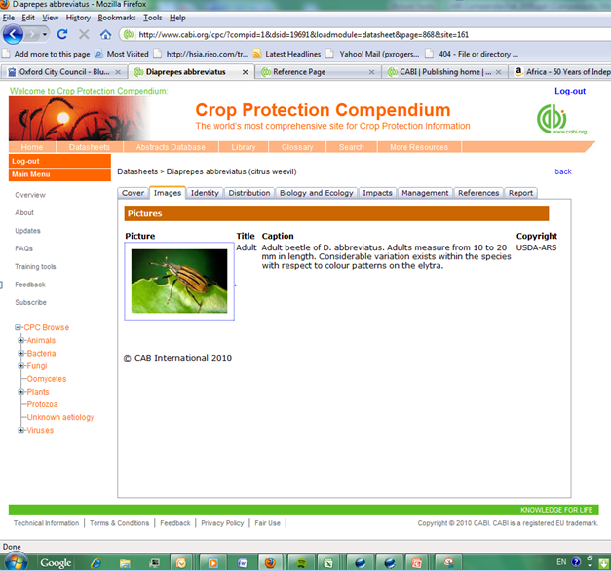
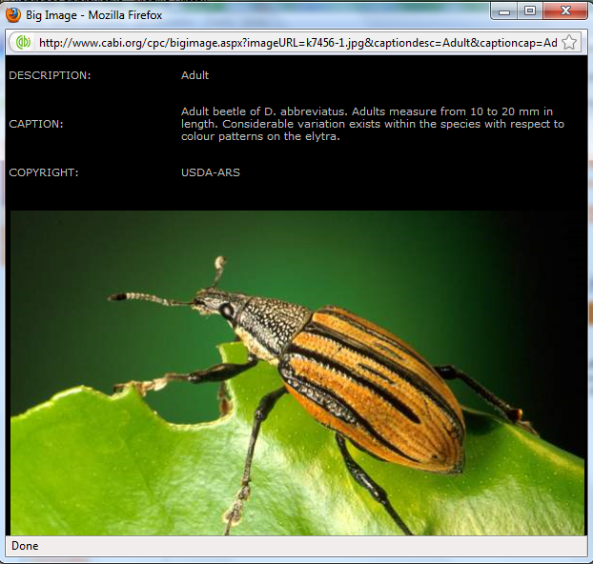
Görüntüler
Diaprepes abbreviatus (Turunçgil Zararlıları)

Slide 11
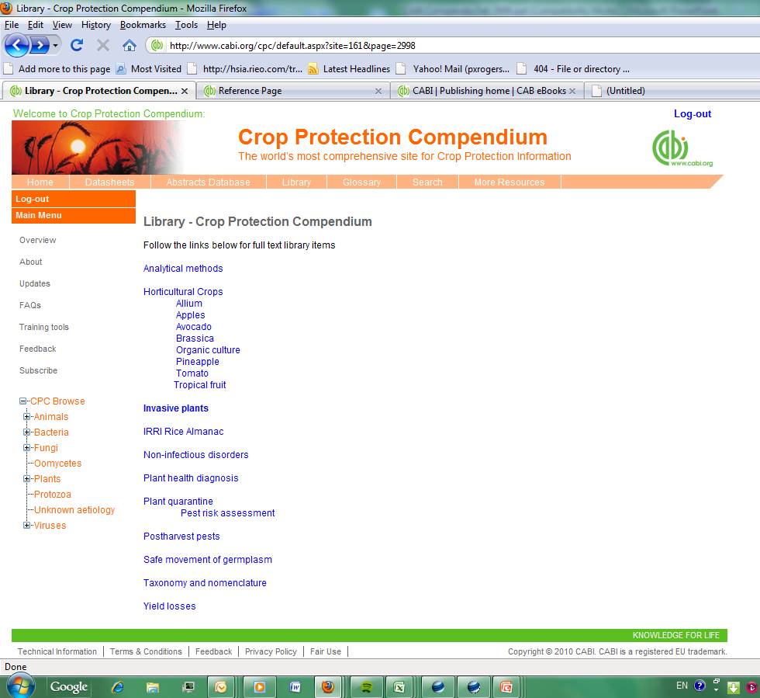
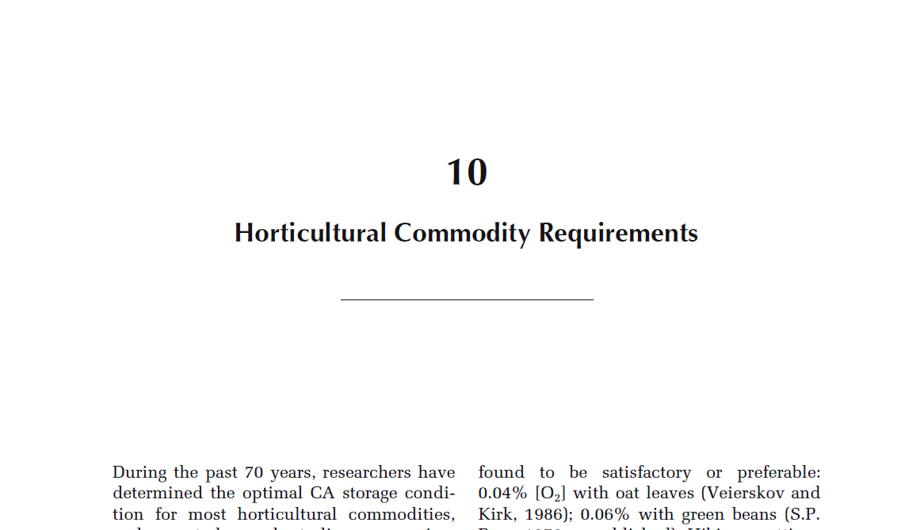
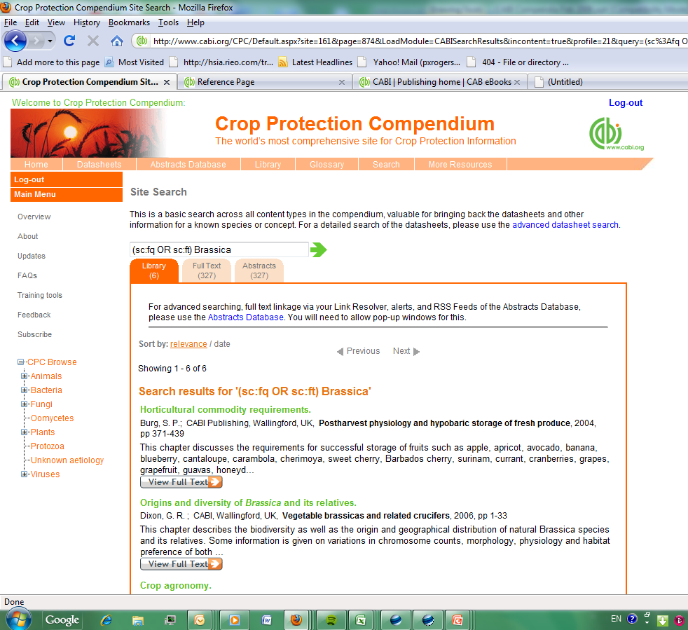
Elektronik Kütüphane
Diaprepes abbreviatus
Electronic Library 80 yayıncıdan
1000’den fazla makale ve CABI books’tan 50 kitap bölümü içermektedir.
Notes:
Other material includes electronic books, reports, classified and indexed Internet links, and a large collection of extension documents

Slide 12
CAB eBooks
    CAB eBooks Güncel Paket
        2008-date entire collection
        170 başlık (CABI Konu Alanlarında)
        Abonelik
        Aboneliğiniz boyunca yeni kitaplar eklenmeye devam eder.
    CAB eBooks Ara Arşiv Paketi
        2005 - 2007, 158 başlık
        Tek seferlik satın alım
    CAB eBooks Arşiv Paketi
        2000 – 2004, 240 başlık
        Tek seferlik satın alım

Slide 13
CAB eBooks
Benzersiz Özellikler
    Tüm başlıklar CAB Abstarct tarafından indekslenmektedir.
    Bölümler halinde kullanılır ve indekslenir.
    Elektronik Kitaplar PDF dosyası olarak görüntülenir.
    Konu kapsamları CAB Abstract ile uyumludur.

Slide 14
CAB eBooks
2011 Gelecek Kitaplar
      Agriculture
Farm Business Management: Analysis of Farming Systems
Agricultural Seed Production
      Plant Sciences
Plant Evolution and the Origin of Crop Species 3rd Edition
Peppers: Botany Production and Usage
      Environmental Sciences
Agrobiodiversity Management for Food Security
Soil Hydrology, Land Use and Management

Slide 15
CAB eBooks
2011 Gelecek Kitaplar
      Animal and Veterinary Sciences
Deafness in Dogs and Cats
External Parasites of Small Ruminant
Leisure and Tourism
Medical Tourism
Controversies in Tourism

Slide 16
CAB eBook Referans Kaynakları
      12 Referans Kitabı
      Tam metin tarama
      Örnek Başlıklar:
          The Encyclopedia of Seeds
          The Encyclopedia of Farm Animal Nutrition
          The Dictionary of Entomology - 2nd edition
          The Encyclopedia of Ecotourism
Notes:
The Encyclopedia of Farm Animal Nutrition
The Dictionary of Entomology - 2nd ed
The Dictionary of Fungi - 10th ed
Fungal Families of the World
The Encyclopedia of Ecotourism
The Encyclopedia of Tourism and Recreation in Marine Environments
A Dictionary of Travel & Tourism
Mason's World Dictionary of Livestock Breeds, Types and Varieties
The Encyclopedia of Applied Animal Behaviour & Welfare
Proposed collection price - 15% discount

Slide 17

Thank you!
Clodagh Corcoran
c.corcoran@cabi.org

